Slide 1

PLAN DE EMPRESA

Slide 2

Descripción de la empresa
Idea Empresarial

Slide 3

Descripción de la empresa
Actividad a realizar

Slide 4
Descripción de la empresa
Productos o servicios
Desarrollo de páginas Web
Implantación
Modificación
Mantenimiento

Slide 5
Descripción de la empresa
Objetivos a un año
Aportaciones 20,000 €
Facturación 60,000 €

Slide 6
Descripción de la empresa
Gastos estimados
Primer establecimiento: 500€
Herramientas 200€
Equipos informáticos 3000€
Licencias de software 725,88€
Gastos de constitución 700€
Total 5065€

Slide 7
Presentación de los promotores
Joao Marco Ortiz Alegre
Técnico Superior en Desarrollo de Aplicaciones Web
Experiencia en diseño y promoción.
Habilidades comunicativas y capacidad de liderazgo.
Diseño, promoción y desarrollo.

Slide 8
Presentación de los promotores
David Villaluenga Casasola
Técnico Superior en Desarrollo de Aplicaciones Web
Experiencia como técnico de hardware.
Habilidades de trabajo en equipo y resolución de problemas.
Desarrollo, implantación y mantenimiento.

Slide 9
Presentación de los promotores
Socios al 50%
Capital aportado en el momento de la fundación

Slide 10
Misión de la empresa
Personalidad
Buena relación calidad-precio
Clientes satisfechos
Atención personalizada

Slide 11
Misión de la empresa
Filosofía
El cliente es lo primero
Trato personalizado
Esfuerzo por la calidad
Últimas tecnologías
Facilidad de uso

Slide 12
Misión de la empresa
La visión
Clientes corporativos
Contrataciones
Formación

Slide 13
Misión de la empresa
Los valores
Aprendizaje
Disciplina
Perseverancia
Responsabilidad

Slide 14
Misión de la empresa
Imagen Corporativa
Conocimiento por boca a boca
Gran presencia en redes sociales
Campañas publicitarias y videos

Slide 15

Misión de la empresa
Responsabilidad social
Sistema arbitral de consumo
Apostar por la formación de los trabajadores
Aplicaciones accesibles

Slide 16
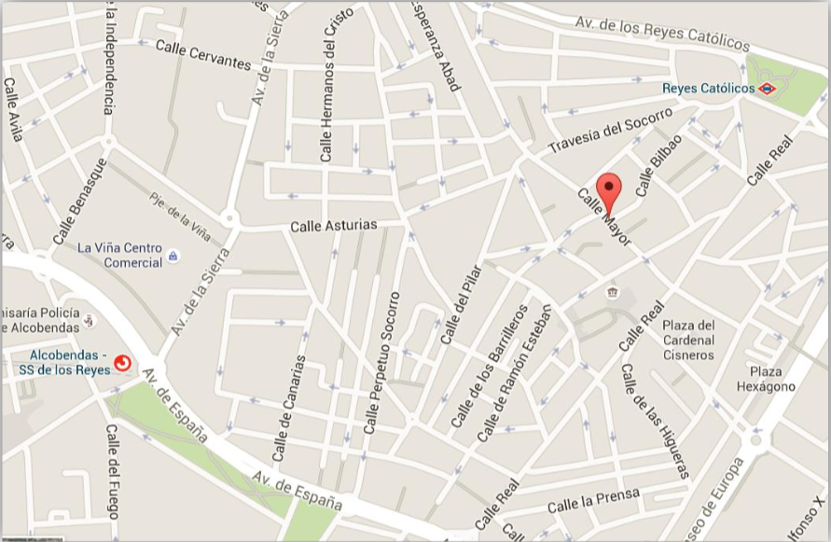
Localización de la empresa
San Sebastian de los Reyes
Cercanía de transporte público
Razones económicas
Venta online

Slide 17

Localización de la empresa
Externalización de los servicios
Servicio de hosting

Slide 18
Analisis del entorno
Macro entorno
Factores políticos
Poco intervencionismo estatal
Perteneciente a la Unión Europea
Necesidad de crear empleo

Slide 19
Analisis del entorno
Macro entorno
Factores económicos
Problema para obtener financiación
Reducción de ventas
Creditos baratos

Slide 20
Analisis del entorno
Macro entorno
Factores jurídicos
Normativa laboral → favorece la contratación
Reducción de costes de contratación.
Normativa fiscal → libros de cuentas

Slide 21
Analisis del entorno
Macro entorno
Factores demográficos
Sociedad envejecida
Diseño de aplicaciones Web accesibles

Slide 22
Analisis del entorno
Macro entorno
Factores socio-culturales
Nuevas tecnologías
Estilo de vida actual dependiente

Slide 23
Analisis del entorno
Macro entorno
Factores tecnológicos
Rápida obsolescencia
Remodelación y mantenimiento

Slide 24
Analisis del entorno
Micro entorno
Intermediarios
Venta online
Servicios de hosting

Slide 25
Analisis del entorno
Micro entorno
Clientes
Edad
Sexo
Religión
Empresas, particulares

Slide 26
Analisis del entorno
Micro entorno
Competidores
Abundante y bien posicionada
Estrategia diferenciadora

Slide 27
Analisis del entorno
Micro entorno
Proveedores
Sin asociación
Mejor precio en cada momento

Slide 28
Analisis del entorno
Matriz DAFO
Debilidades
Insuficientes responsables de ventas.
Falta de experiencia de los empleados.
Pocos recursos financieros

Slide 29
Analisis del entorno
Matriz DAFO
Amenazas
Competencia global en el mercado.
Crisis económica.
Tecnología en continuo cambio.

Slide 30
Analisis del entorno
Matriz DAFO
Fortalezas
Buen control de calidad.
Buen conocimiento de diseño Web.
Servicio de mantenimiento.
Servicio de atención al cliente.

Slide 31
Analisis del entorno
Matriz DAFO
Oportunidades
Mercado en continua expansión.
Posibilidad de venta de manera global.
Bajos tipos de interés en créditos

Slide 32
Forma Jurídica
Sociedad Limitada
Capital 20,000 €
Número de socios 2
Responsabilidad limitada
Derechos proporcionales a las aportaciones

Slide 33
Forma Jurídica
Sociedad Limitada
Posibilidad de ampliación del capital
Denominación ImposingWeb S.L.

Slide 34
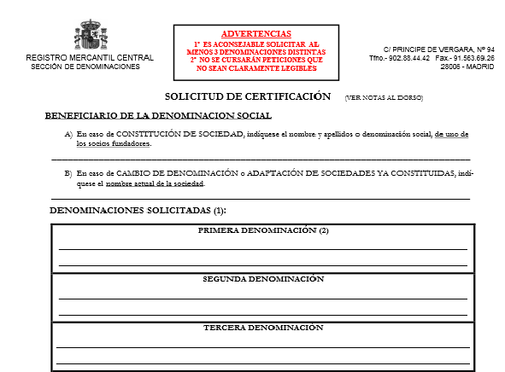
Trámites para constituir la sociedad
Certificación negativa del nombre
ImposingWeb
ImposingWebDesign
ImposingDesign

Slide 35

Trámites para constituir la sociedad
Apertura de cuenta Bancaria
Cuenta día a día sin comisiones

Slide 36
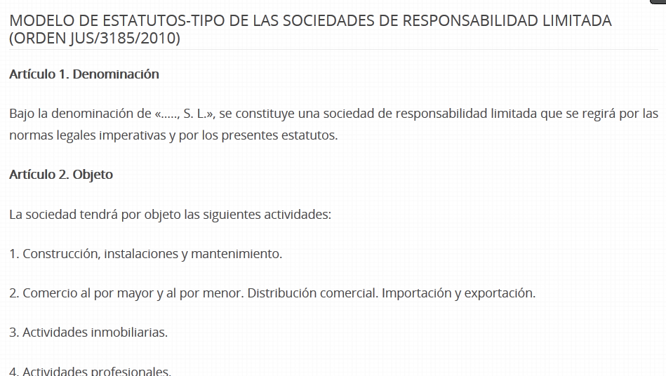
Trámites para constituir la sociedad
Estatutos de la sociedad

Slide 37
Trámites para constituir la sociedad
Escritura pública ante notario
D.N.I. y en su caso los documentos que acrediten el matrimonio, divorcio...
Certificación Negativa de la Denominación Social.
Aportación de cada socio en cantidad y cualidad (bienes, metálico o derecho) y proporción desembolsada en el momento de la constitución.
Designación de los socios que ostenten los cargos.
Fecha de inicio de la actividad.
Gastos de Constitución.
Estatutos sociales aprobados por los socios (también los puede hacer el notario)
La escritura pública deberá presentarse a inscripción en el Registro Mercantil en el plazo de dos meses desde el otorgamiento.

Slide 38
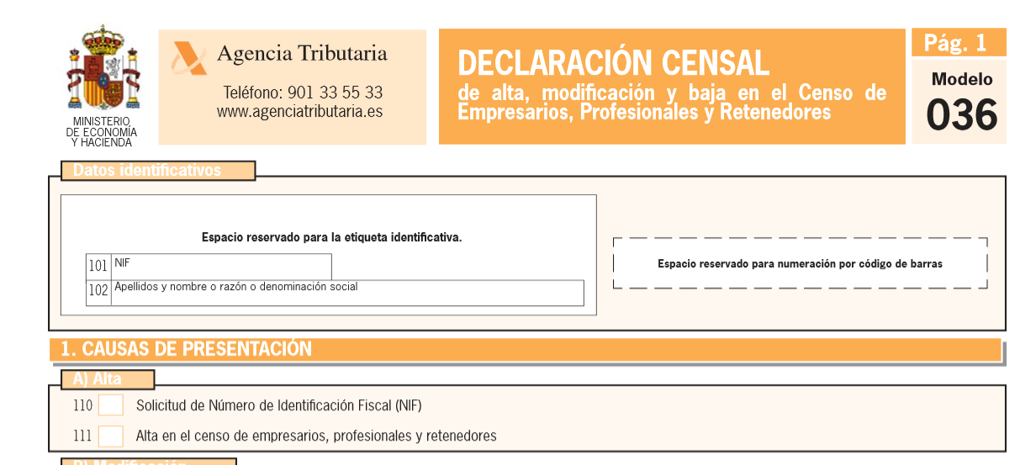
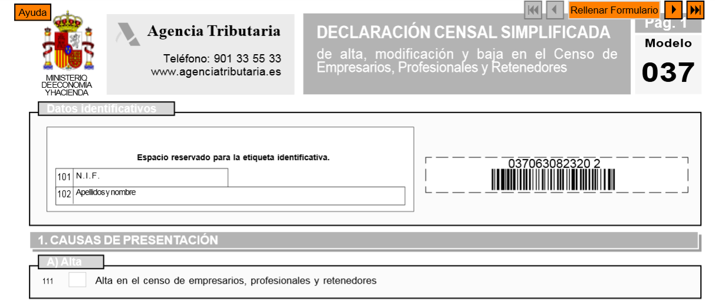
Trámites para constituir la sociedad
Solicitud del CIF

Slide 39

Trámites para constituir la sociedad
Registro del nacimiento de la empresa
Registro Mercantil de Madrid

Slide 40
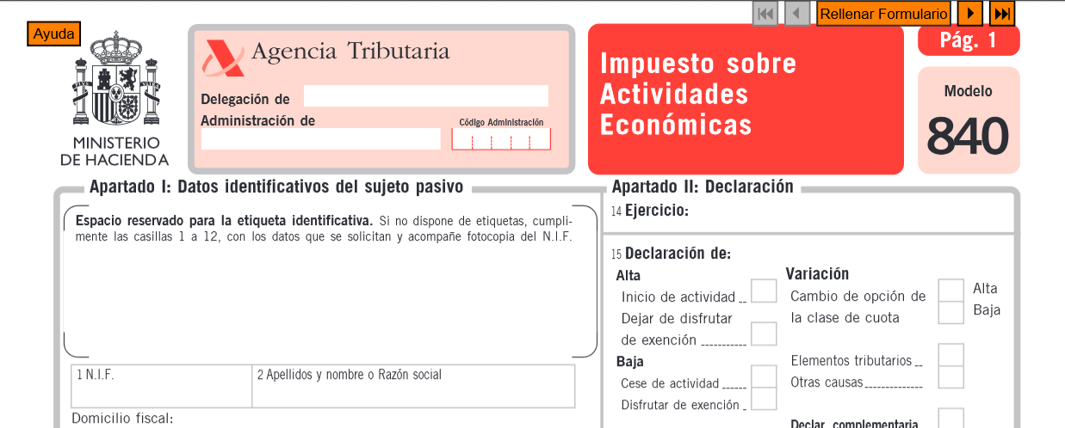
Trámites de puesta en marcha
Hacienda
Alta en el IAE
Alta en el Impuesto sobre sociedades
Alta en el IVA

Slide 41
Trámites de puesta en marcha
Ayuntamiento
Licencia de apertura
Pago de las tasas municipales

Slide 42
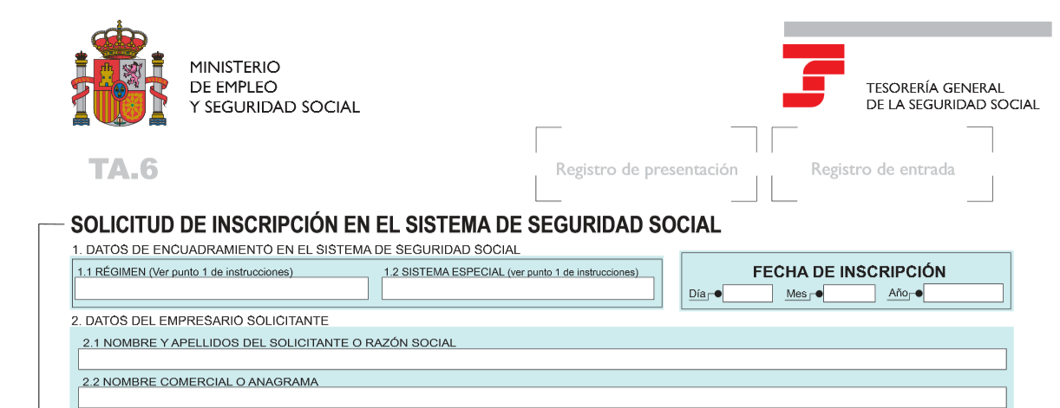


Trámites de puesta en marcha
Seguridad Social
Inscripción de la empresa en la S.S.
Alta de Joao Ortiz en el régimen de autónomos
Alta de David Villaluenga en el régimen general

Slide 43
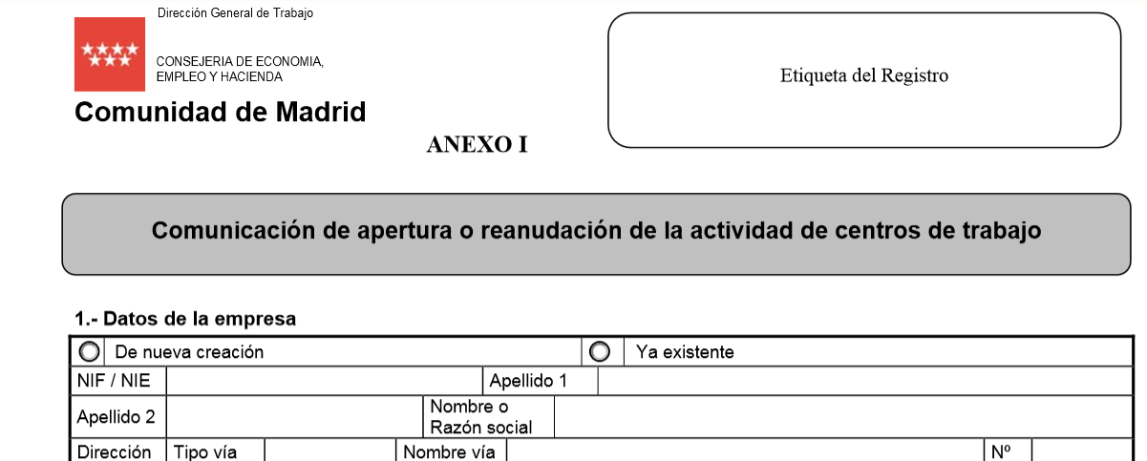
Trámites de puesta en marcha
Comunicación de Apertura a la Consejería de Empleo

Slide 44

Trámites de puesta en marcha
Libro de visitas y sellado

Slide 45
Trámites de puesta en marcha
Registro Mercantil
Libro de actas
Libro de registro de socios
Documentación contable

